Slide 1




4 ОКТЯБРЯ 2026 ГОДА

Slide 2



ВСЕРОССИЙСКИЙ СПОРТИВНЫЙ ДИКТАНТ
2026 ГОДА
04 октября 2026
sportdiktant.ru

Slide 3



В 2026 ГОДУ ВСЕРОССИЙСКИЙ СПОРТИВНЫЙ ДИКТАНТ СТАНЕТ ЕЩЕ МАСШТАБНЕЕ
Более
Более
1000
300 000
региональных площадок
по всей стране
участников онлайн и офлайн
Новые темы образовательных лекций про особенности разных видов спорта с известными спортсменами
Более сложные и интересные вопросы Диктанта
Новая рубрика «Предложи свой вопрос» с помощью специальной формы на сайте и в канале MAX

Slide 4
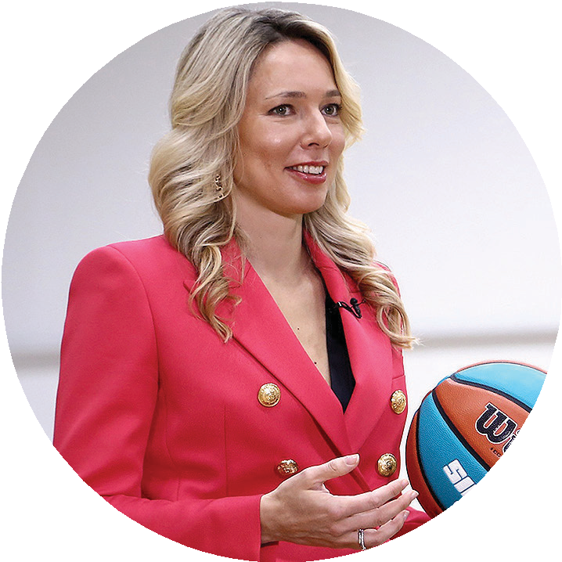
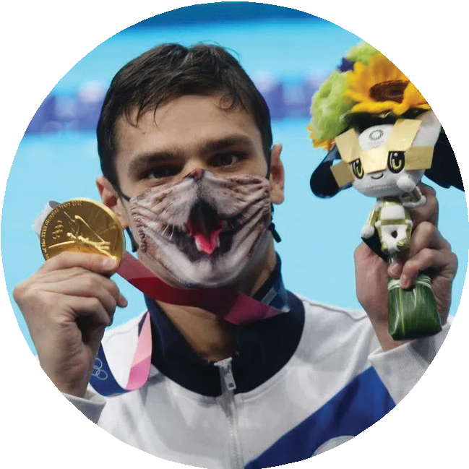
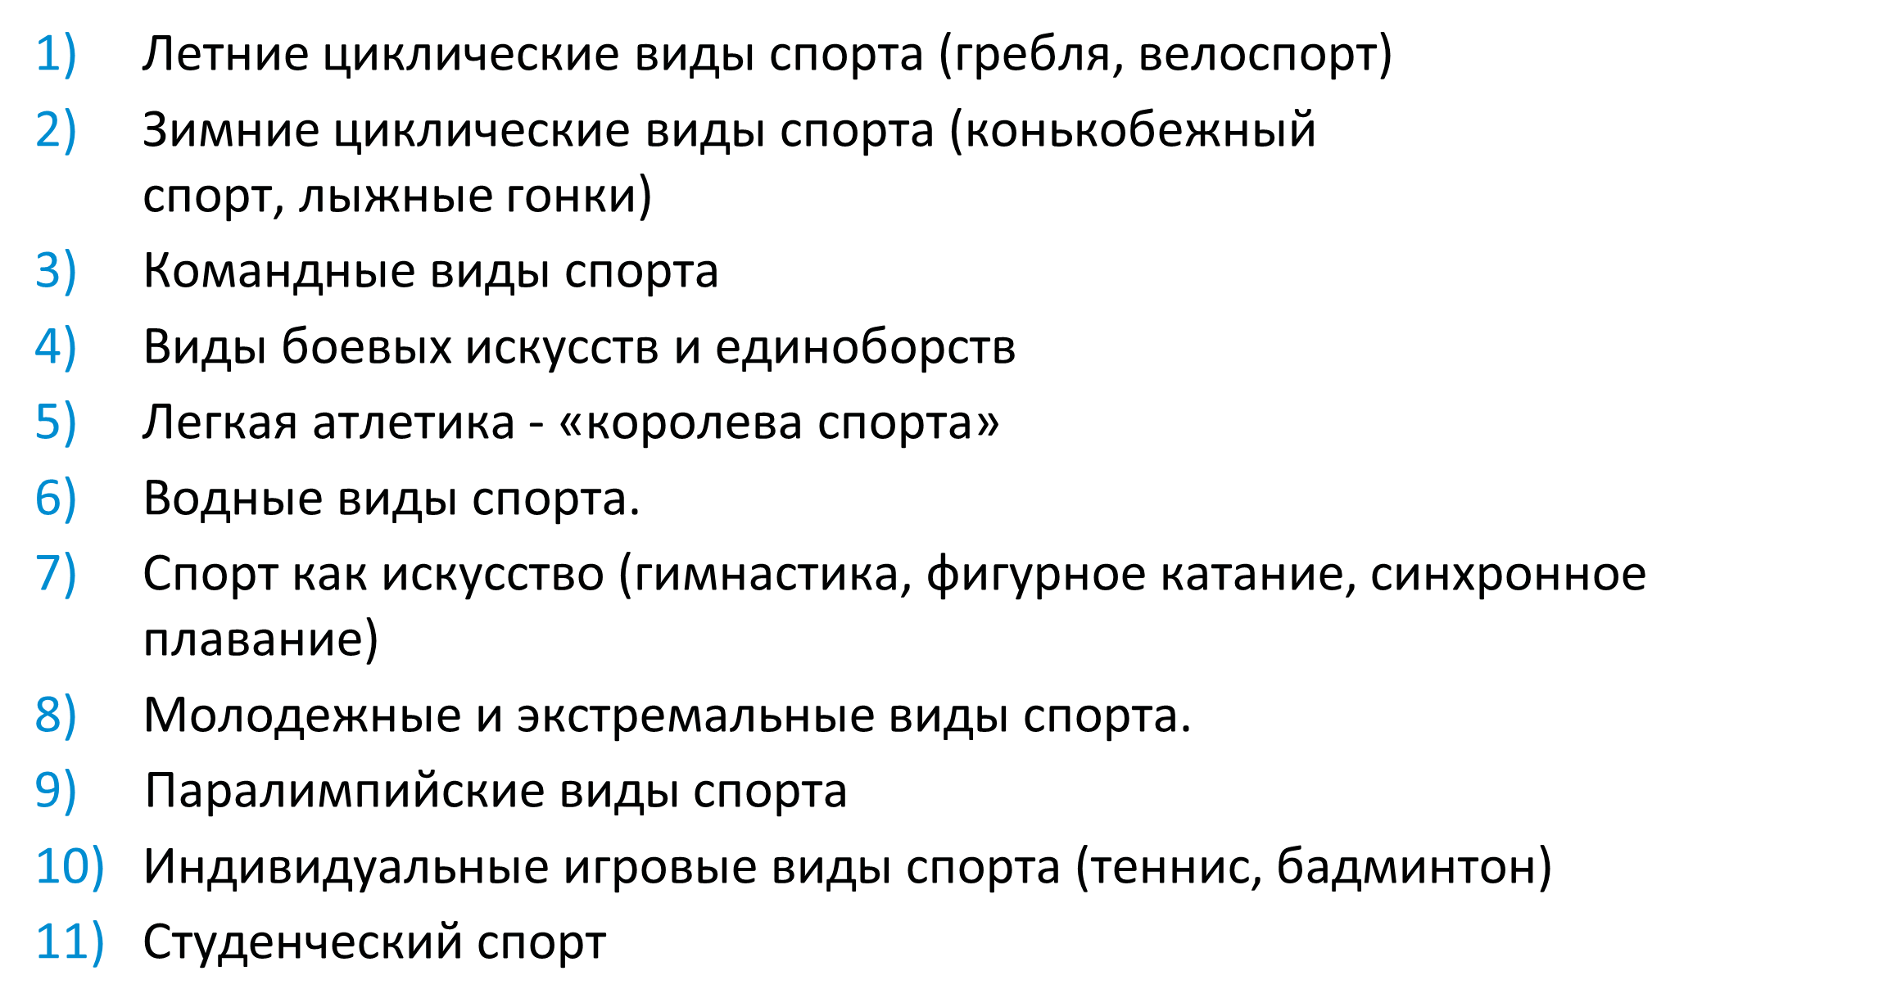
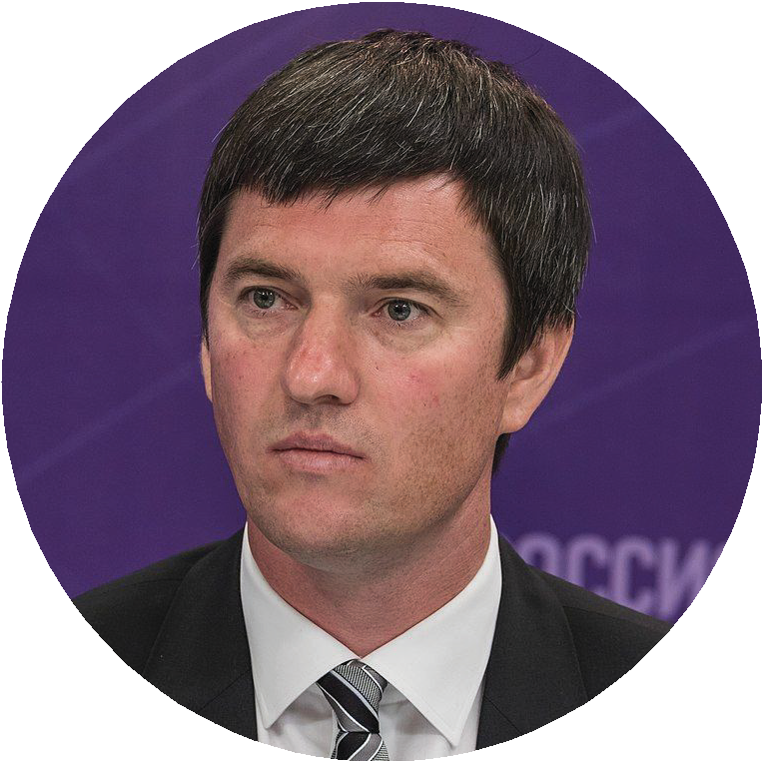
НОВЫЕ ТЕМЫ ДИКТАНТА
И НОВЫЕ СПОРТСМЕНЫ-УЧАСТНИКИ
Илона Корстин
Евгений Рылов
и многие
другие!
Алексей Свирин
Анастасия Мыскина

Slide 5
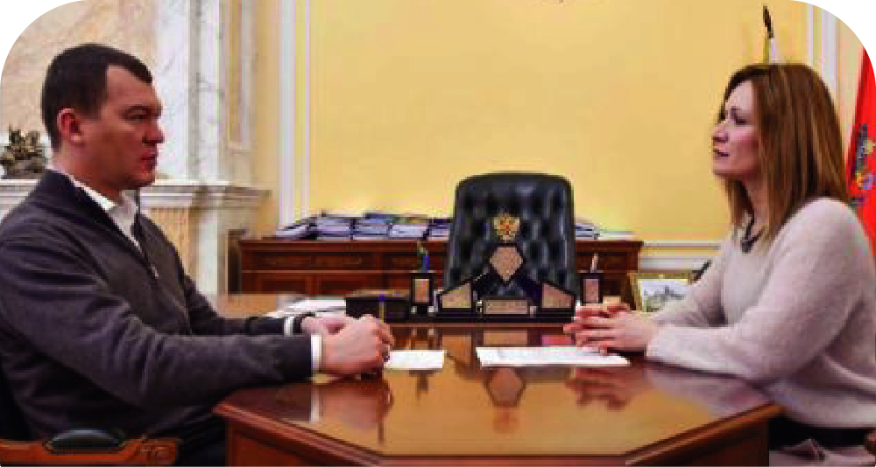


ПЕРВЫЙ ВСЕРОССИЙСКИЙ СПОРТИВНЫЙ ДИКТАНТ СОСТОЯЛСЯ 5 ОКТЯБРЯ 2025 ГОДА
Идея о проведении Всероссийского спортивного диктанта предложена трехкратной Олимпийской чемпионкой по синхронному плаванию – Марией Александровной Киселевой.
Инициатива получила поддержку Министра спорта, Председателя Олимпийского комитета России
Михаила Владимировича Дегтярева.
Всероссийская просветительская акция, посвященная повышению спортивной грамотности и развитию интереса к физической культуре и здоровому образу жизни.

Slide 6

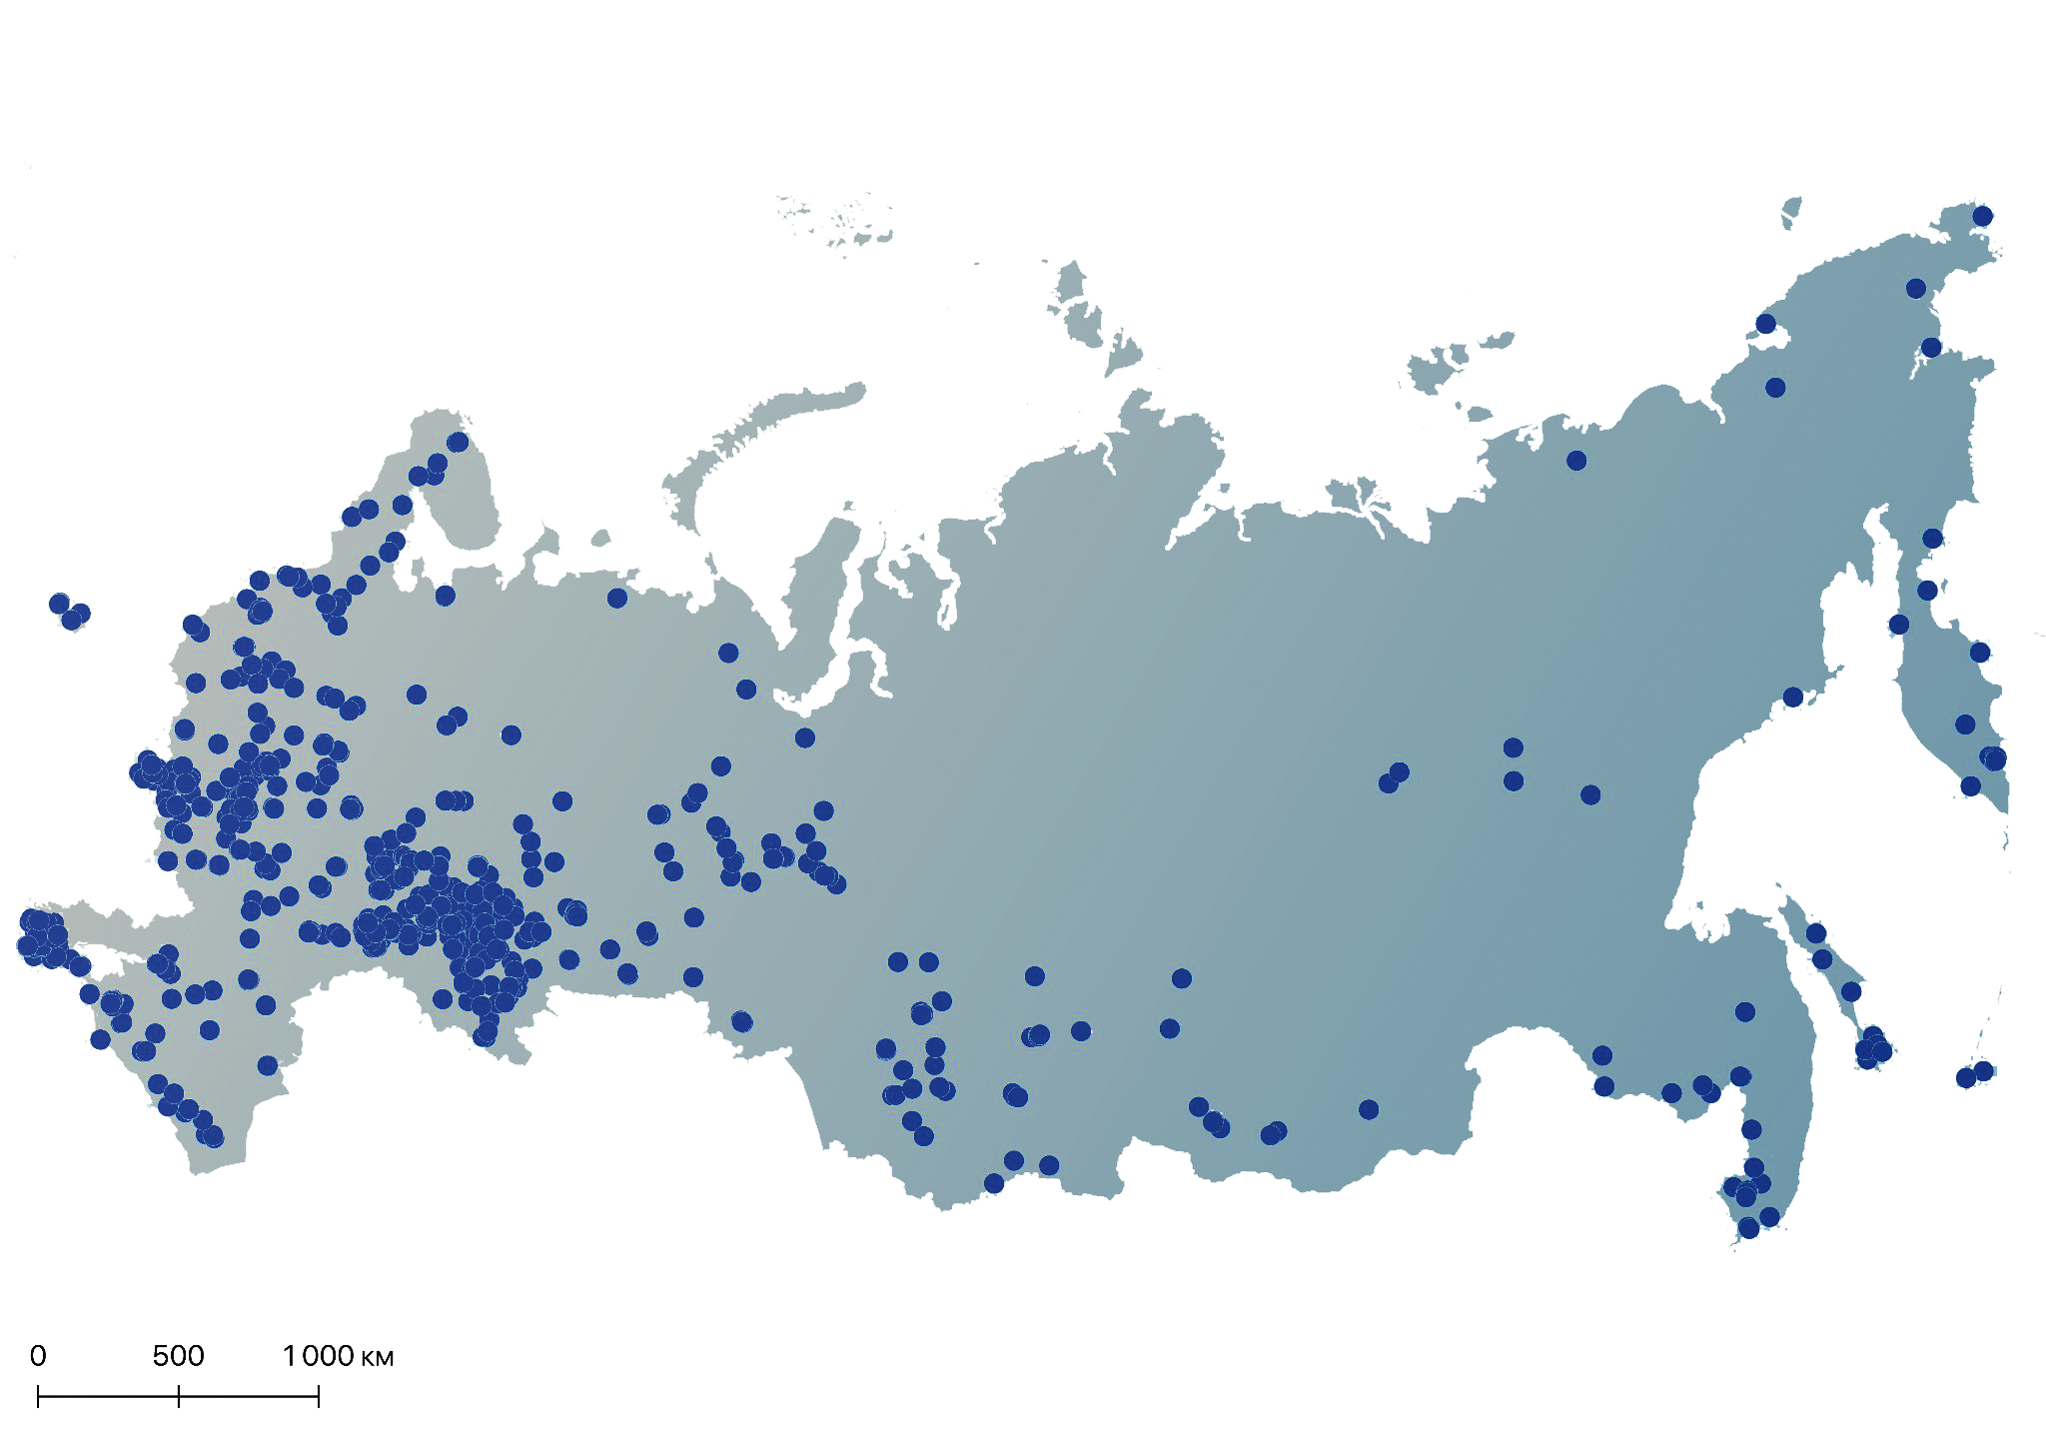
ВСЕРОССИЙСКИЙ СПОРТИВНЫЙ ДИКТАНТ в 2025 году
Более
800
ПЛОЩАДОК
Более
600
НАСЕЛЕННЫХ ПУНКТОВ

Slide 7
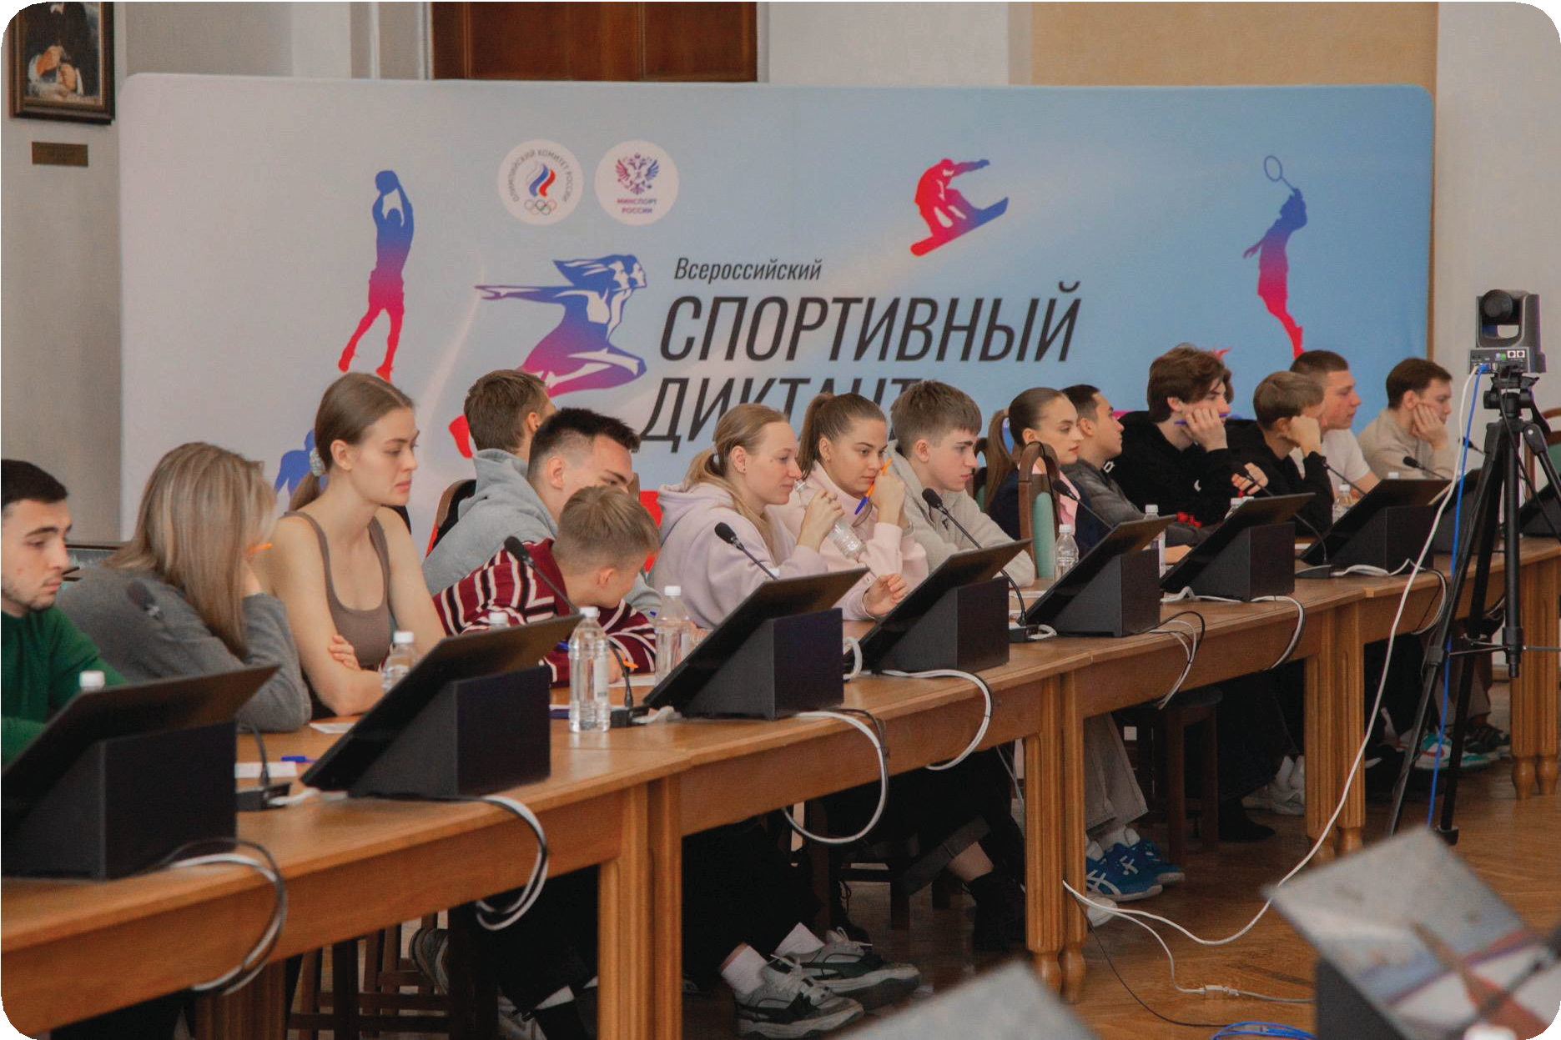
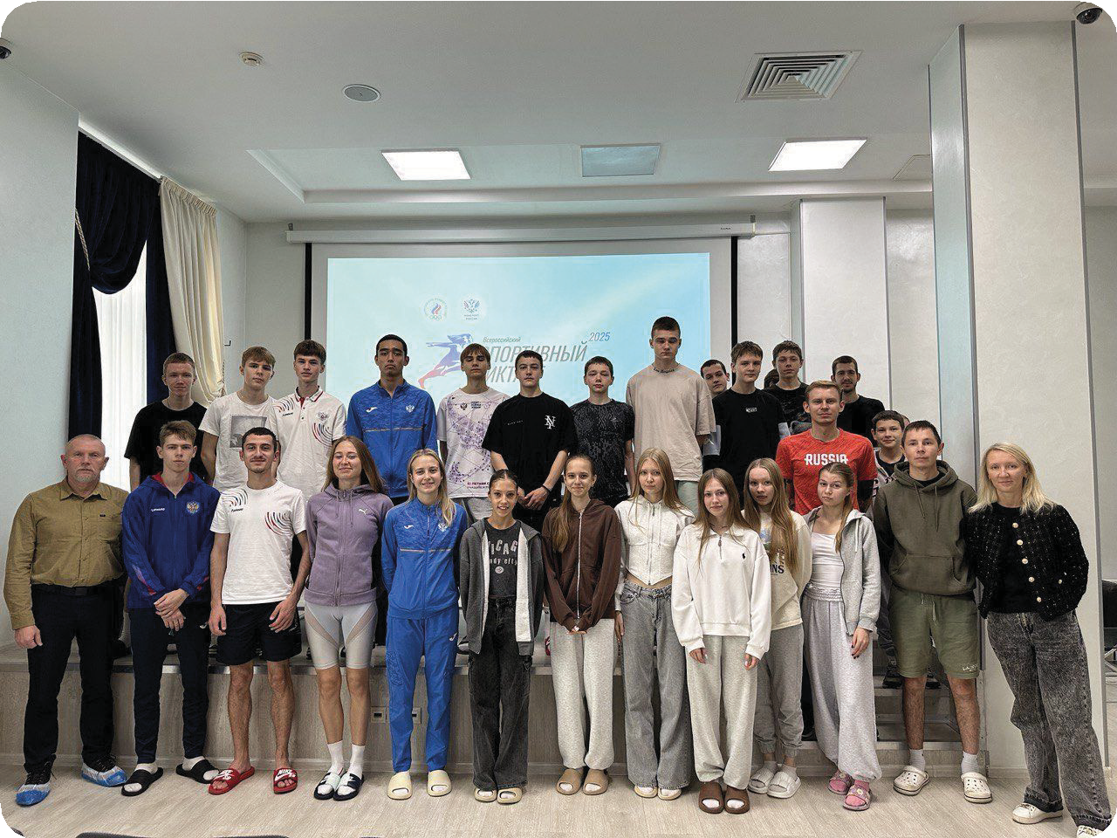
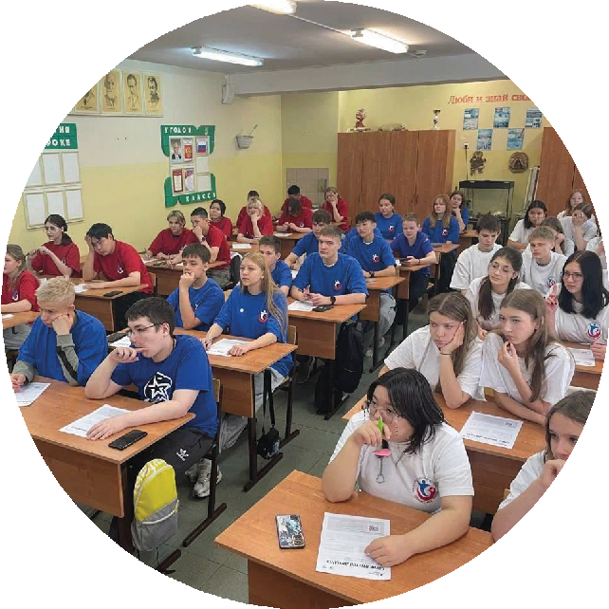
УЧАСТИЕ ПРИНЯЛИ ДЕСЯТКИ САМЫХ НЕОБЫЧНЫХ ПЛОЩАДОК ОТ КАЛИНИНГРАДА ДО ЧУКОТКИ
15 спортивных вузов 30 училищ
более 10 площадок
за северным полярным кругом
олимпийского резерва
Спортивная школа олимпийского резерва по легкой атлетике, Саранск, Республика Мордовия
МБОУ Центр образования, Певек, Чукотский автономный округ
Национальный Государственный Университет физической культуры, спорта спорта и здоровья
имени П.Ф. Лесгафта, Санкт-Петербург

Slide 8
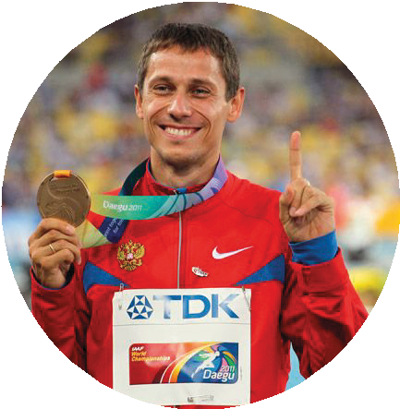
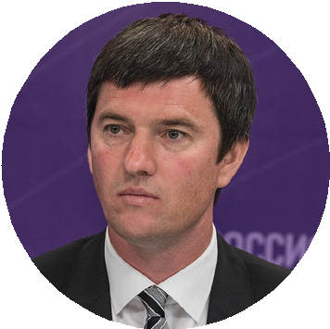
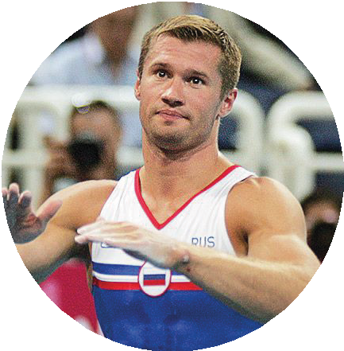
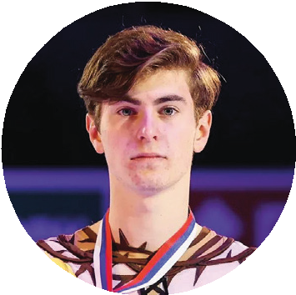
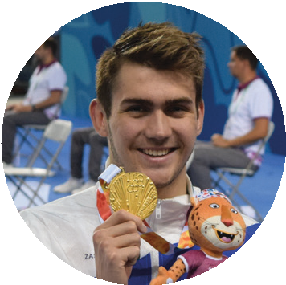
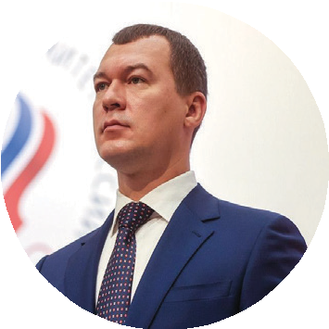
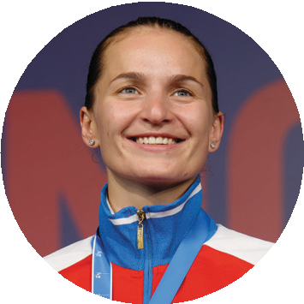
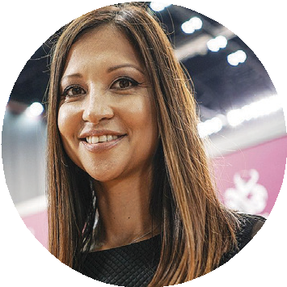
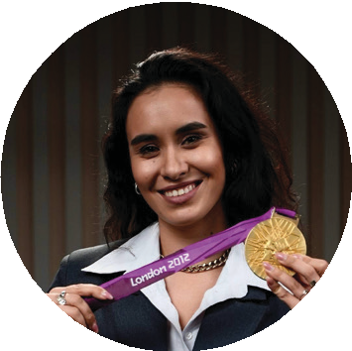
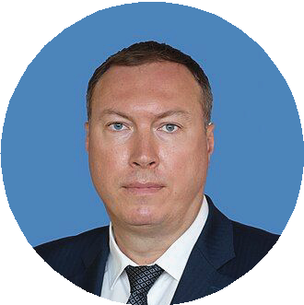
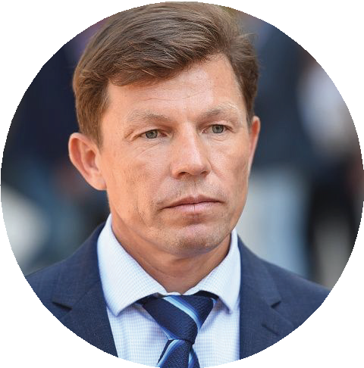
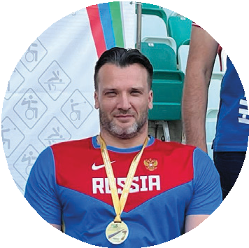
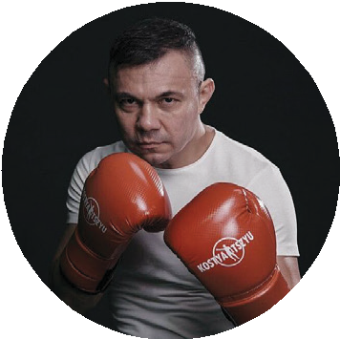
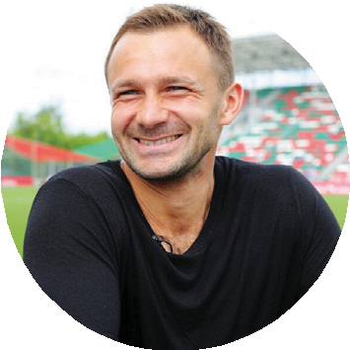
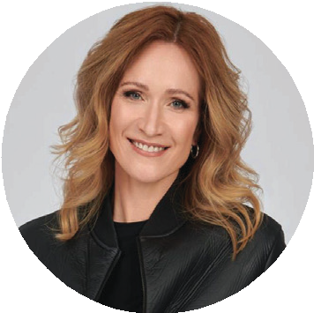
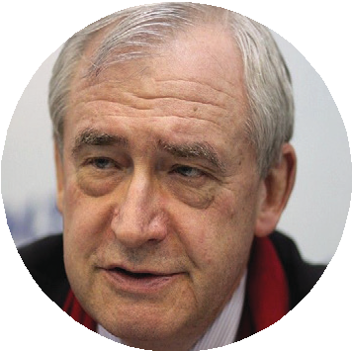
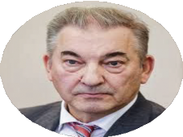
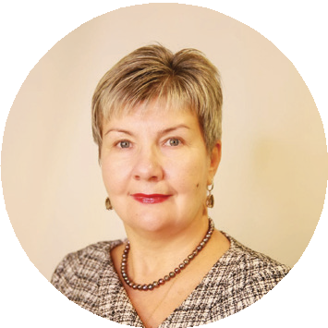
ВОПРОСЫ ДИКТАНТА ДЛЯ РЕГИОНАЛЬНЫХ ПЛОЩАДОК ЗАПИСАЛИ ИМЕНИТЫЕ РОССИЙСКИЕ СПОРТСМЕНЫ И ЛЕГЕНДЫ СПОРТА
Олимпийский чемпион
в беге на 800 м
ЮРИЙ БОРЗАКОВСКИЙ
        Олимпийский чемпион
        по гребному спорту
        АЛЕКСЕЙ СВИРИН
Четырехкратный Олимпийский чемпион
по спортивной гимнастике
АЛЕКСЕЙ НЕМОВ
Бронзовый призер
Олимпийских игр
МАРК КОНДРАТЮК
Серебряный и бронзовый призер Олимпийских игр
КЛИМЕНТ КОЛЕСНИКОВ
Министр спорта,
Председатель ОКР
МИХАИЛ ДЕГТЯРЕВ
двукратная олимпийская чемпионка
СОФЬЯ ВЕЛИКАЯ
Серебряный призер Олимпийских игр
ЯНА БАТЫРШИНА
Олимпийская чемпионка
по художественной гимнастике
в групповом многоборье АНАСТАСИЯ НАЗАРЕНКО
Олимпийский чемпион
по волейболу
ТАРАС ХТЕЙ
Двукратный призер
Олимпийских игр
по биатлону
ВИКТОР МАЙГУРОВ
Серебряный призер Паралимпийских игр (легкоатлет)
АЛЕКСЕЙ КУЗНЕЦОВ
Абсолютный чемпион мира
по боксу среди профессионалов
КОНСТАНТИН ЦЗЮ
Бронзовый призёр чемпионата Европы
по футболу 2008 года
ДМИТРИЙ СЫЧЕВ
Трёхкратная олимпийская чемпионка по синхронному плаванию
МАРИЯ КИСЕЛЕВА
Советский и российский журналист, публицист, писатель
НИКОЛАЙ ДОЛГОПОЛОВ
Трехкратный Олимпийский чемпион по хоккею с шайбой
ВЛАДИСЛАВ ТРЕТЬЯК
Президент Центральной олимпийской академии
НАТАЛИЯ МЕЛЬНИКОВА

Slide 9
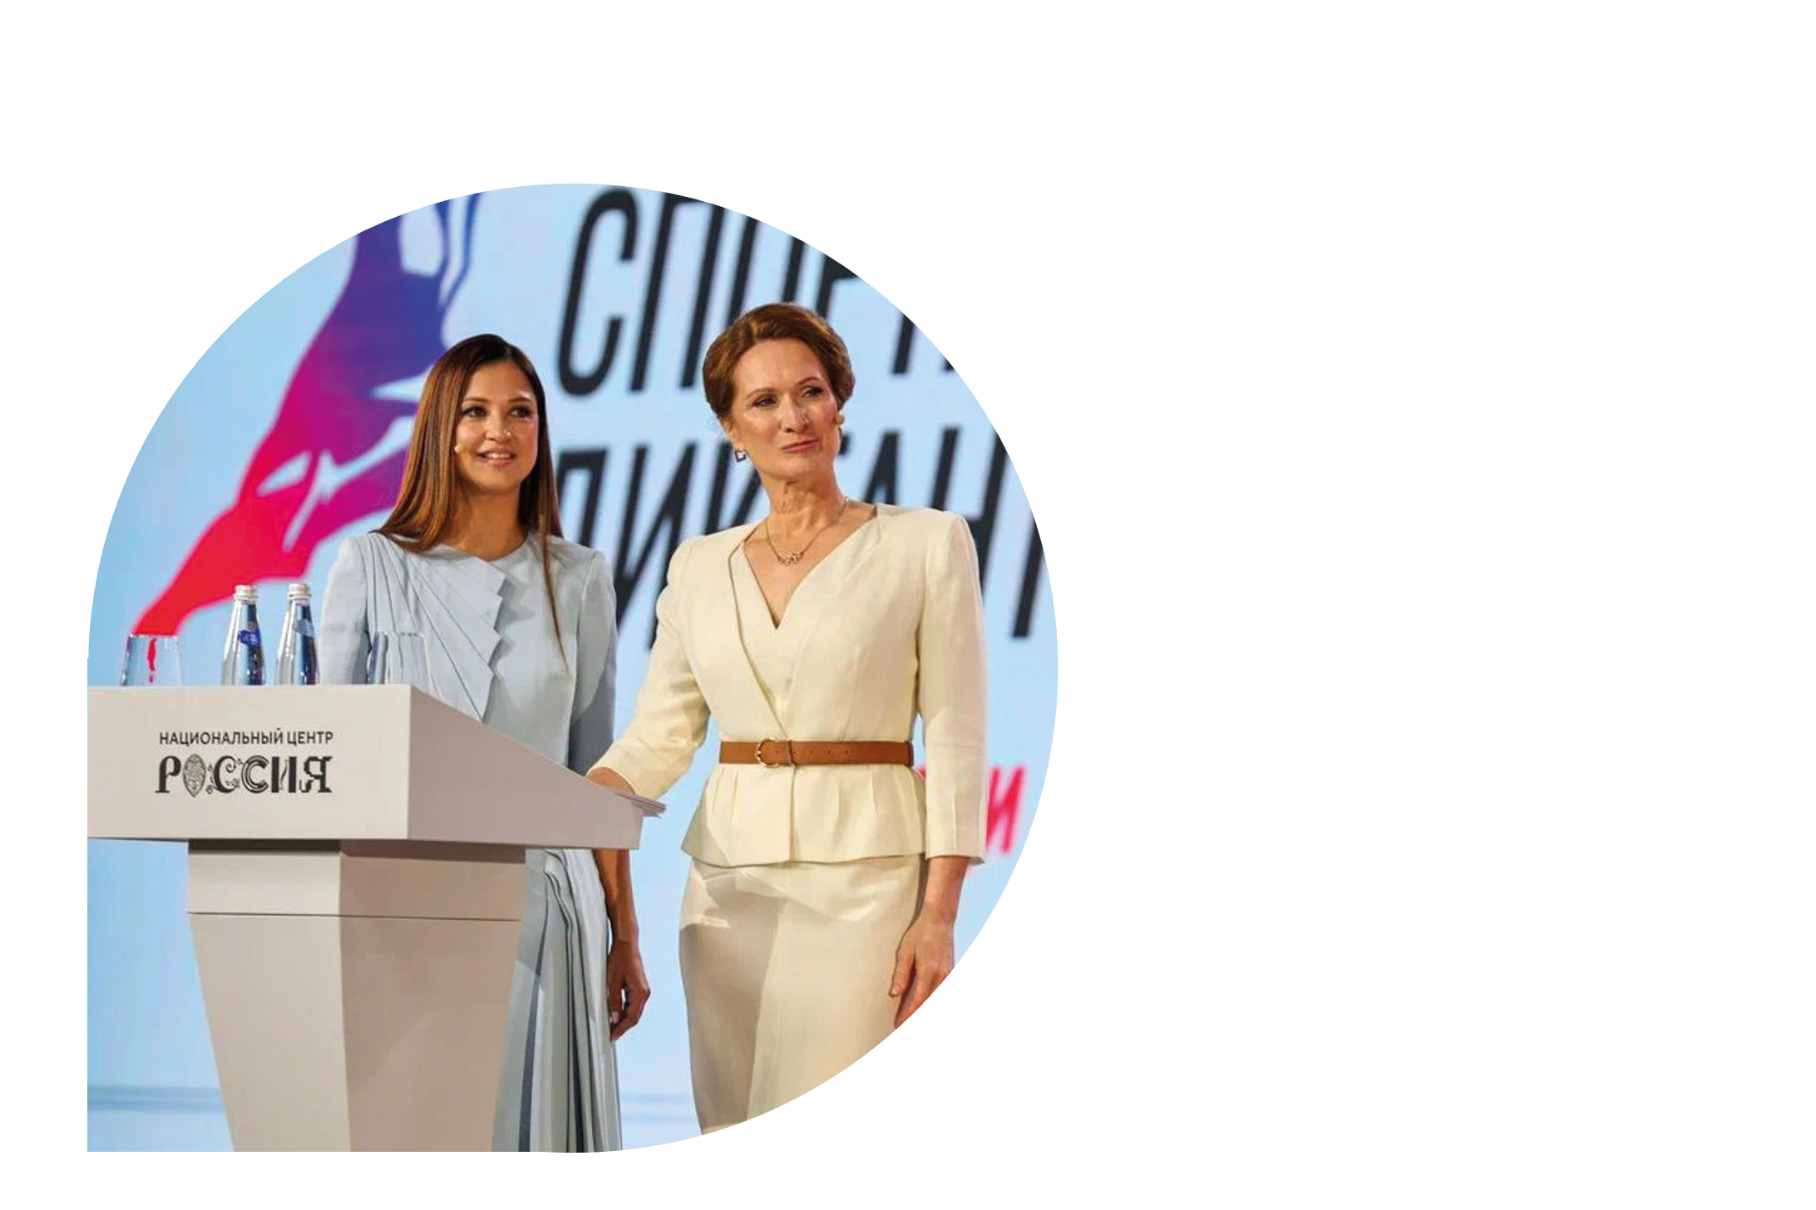
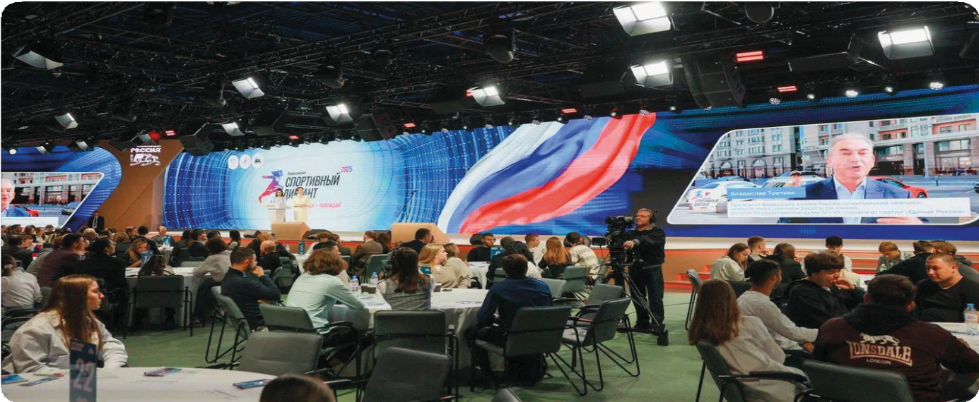
ЦЕНТРАЛЬНАЯ ПЛОЩАДКА —
НАЦИОНАЛЬНЫЙ ЦЕНТР «РОССИЯ» В МОСКВЕ
В мероприятии
в Национальном центре «Россия» приняли участие
более
200
человек
Ведущими мероприятиями выступили — трехкратная олимпийская чемпионка Мария Киселева
и серебряный призер Олимпийских игр Яна Батыршина

Slide 10
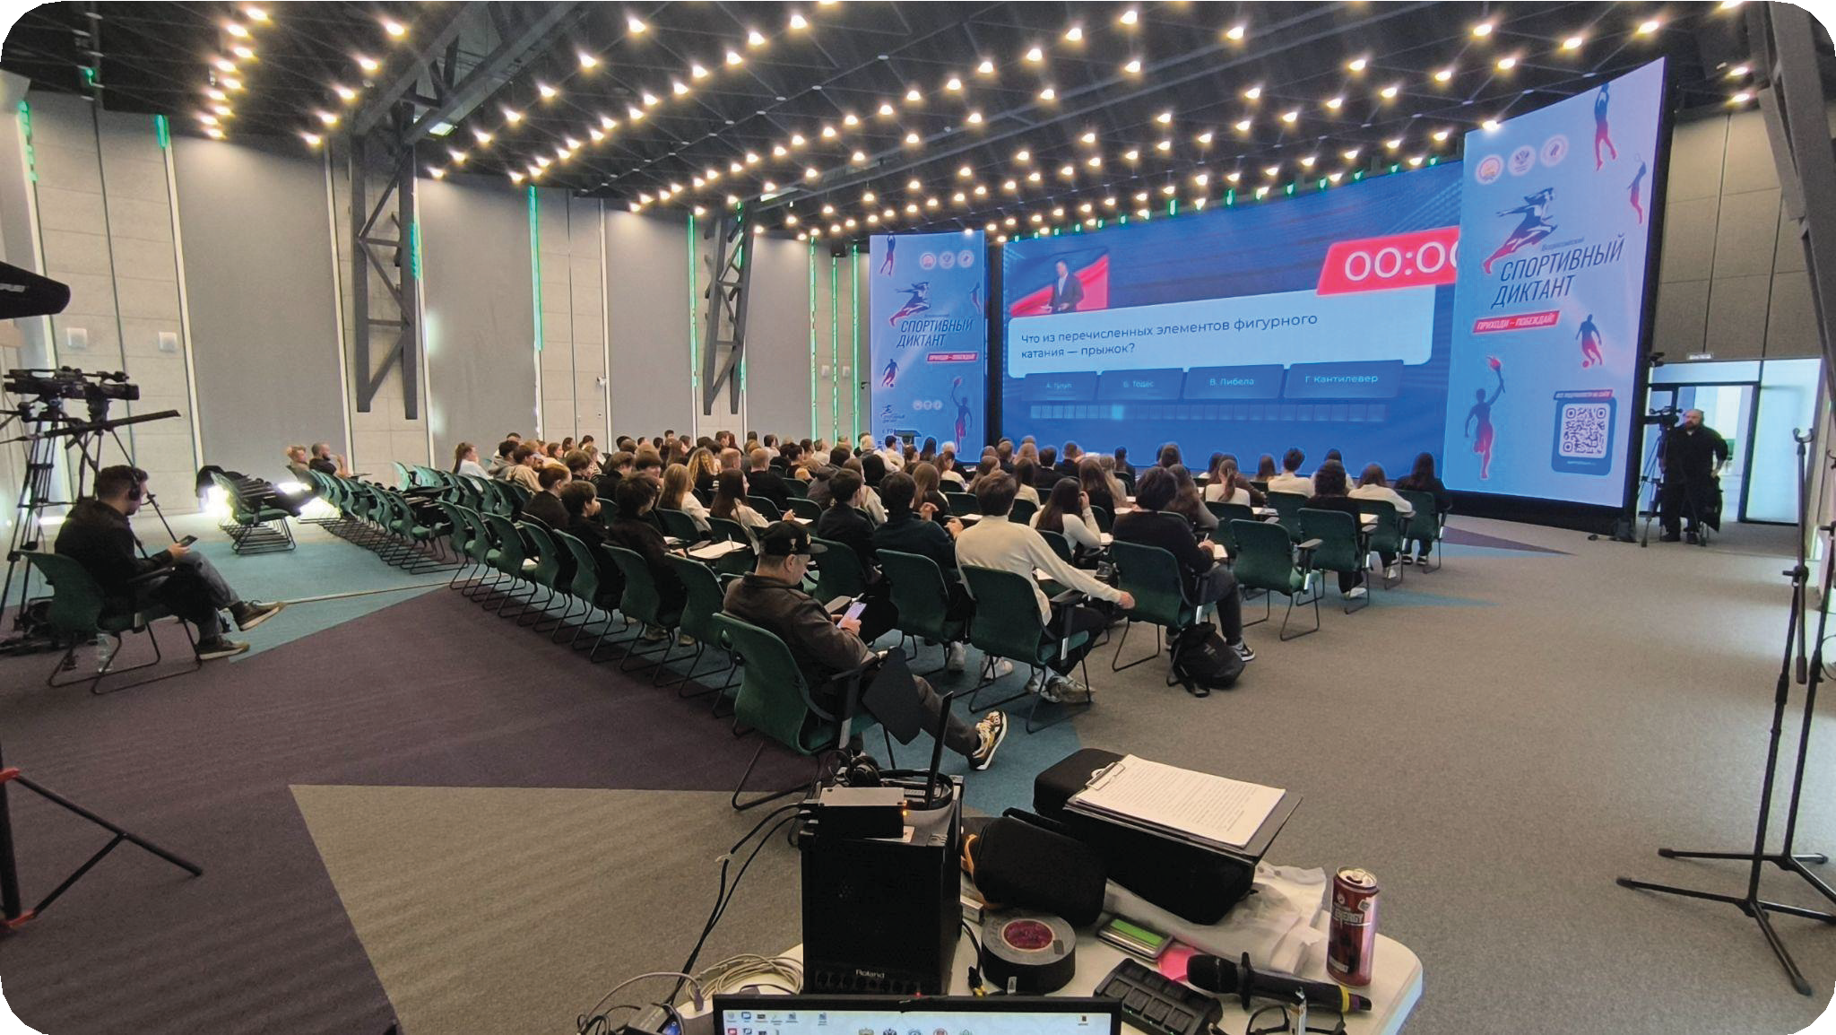
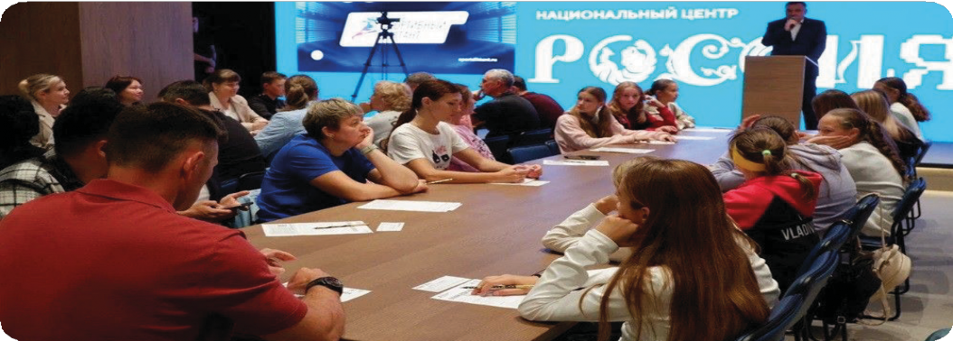
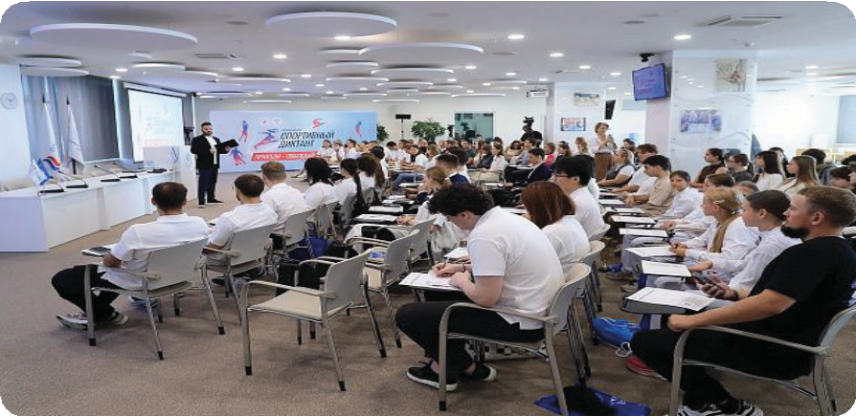
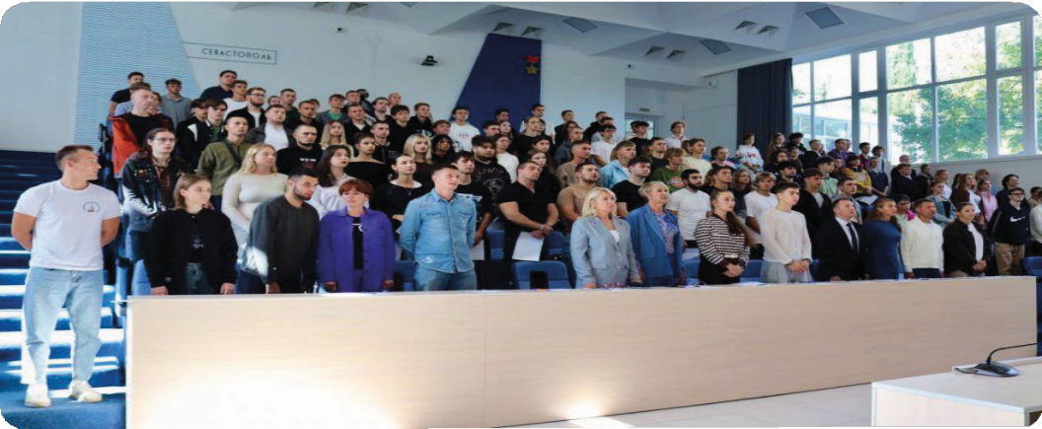
К ЦЕНТРАЛЬНОЙ ПЛОЩАДКЕ В МОСКВЕ ПОДКЛЮЧАЛИСЬ ЧЕТЫРЕ РЕГИОНАЛЬНЫЕ ПЛОЩАДКИ ПО ТЕЛЕМОСТУ
Геномный центр, Уфа, Республика Башкортостан
Филиал Национального центра Россия, Владивосток, Приморский край
Российский международный олимпийский университет, Сочи, Краснодарский край
Севастопольский государственный университет, Севастополь

Slide 11
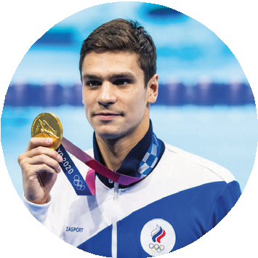
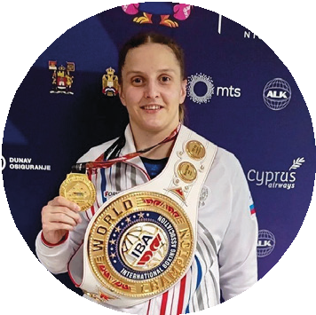
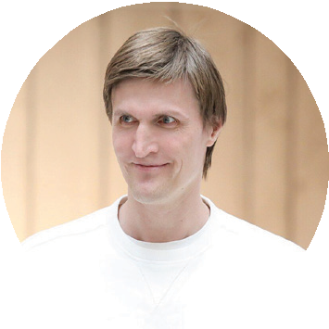
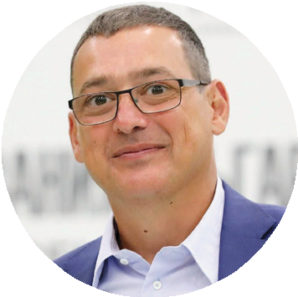
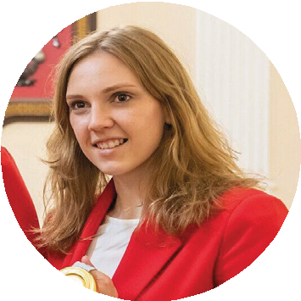
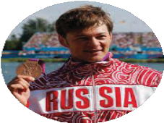
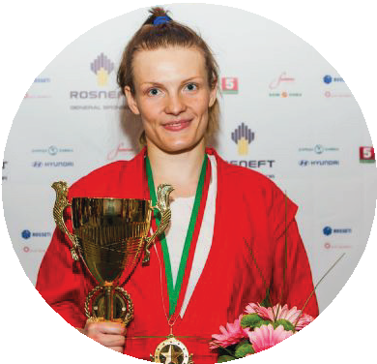
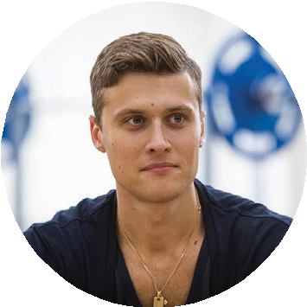
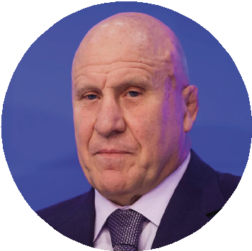
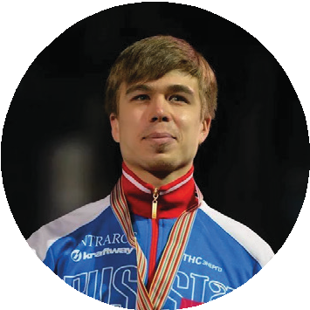
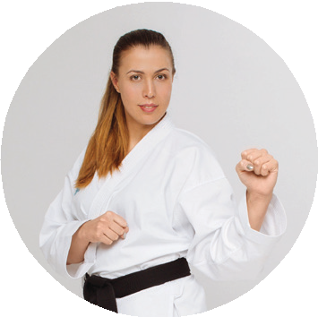
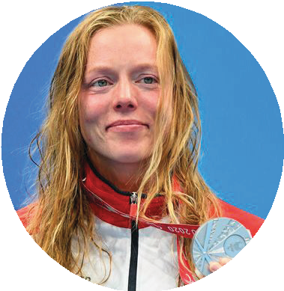
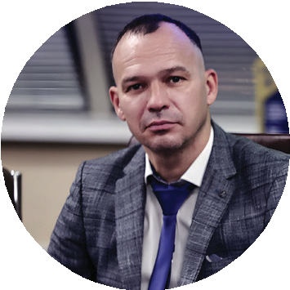
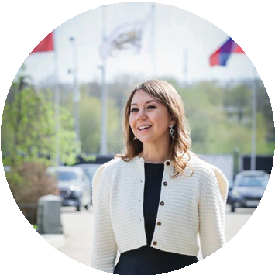
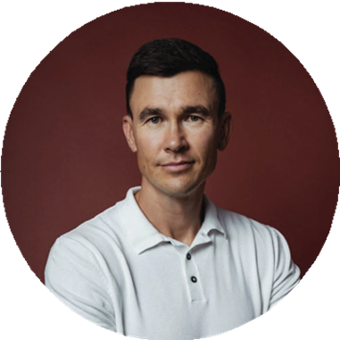
СО СЦЕНЫ В «НАЦИОНАЛЬНОМ ЦЕНТРЕ РОССИЯ» И ПО ТЕЛЕМОСТАМ ВОПРОСЫ ДИКТАНТА ТАКЖЕ ЗАДАЛИ ИЗВЕСТНЫЕ ЛЮДИ
Почетный член МОК,
Почетный Президент ОКР
ВИТАЛИЙ СМИРНОВ
Двукратный Олимпийский
чемпион в плавании на спине
ЕВГЕНИЙ РЫЛОВ
Чемпионка мира
по боксу
ЕЛЕНА ГАПЕШИНА
Президент
Федерации баскетбола России
АНДРЕЙ КИРИЛЕНКО
Президент
Федерации фехтования России
ИЛЬГАР МАМЕДОВ
Трехкратная Олимпийская чемпионка
СВЕТЛАНА КОЛЕСНИЧЕНКО
Серебряный призер Олимпийских игр в каноэ-одиночке на 200 м
ИВАН ШТЫЛЬ
Чемпионка Европы
по самбо
АНАСТАСИЯ ПОЛИКАРПОВА
Серебряный призер Олимпийских игр по фигурному катанию
АЛЕКСАНДР ЭНБЕРТ
Председатель Федерации
спортивной борьбы России
МИХАИЛ МАМИАШВИЛИ
Олимпийский чемпион
по шорт-треку в эстафете
СЕМЕН ЕЛИСТРАТОВ
Серебряный призер чемпионата Европы по каратэ
ВЕРА КОВАЛЕВА
Многократный призер
Паралимпийских игр по плаванию
ДАРЬЯ ПИКАЛОВА
Серебряный призер Олимпийских игр
ВИКТОР МОРОЗОВ
Генеральный директор Национального центра «Россия» НАТАЛЬЯ ВИРТУОЗОВА
Олимпийский чемпион по гребному спорту
СЕРГЕЙ ФЕДОРОВЦЕВ
а

Slide 12




УЧАСТНИКИ ДИКТАНТА - 2025
Республика Башкортостан
35 000
участников
БОЛЕЕ
250 000 ЧЕЛОВЕК
Ростовская область
16 000
участников
Регионы-
лидеры
Тульская область
14 000
участников

Slide 13
ВСЕРОССИЙСКИЙ СПОРТИВНЫЙ
ДИКТАНТ 2026 ГОДА
04 октября
sportdiktant.ru

